Slide 1
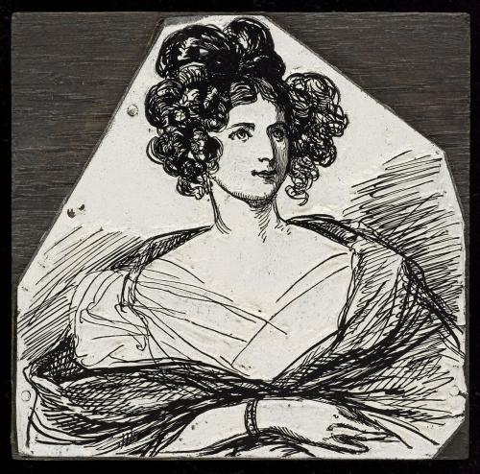
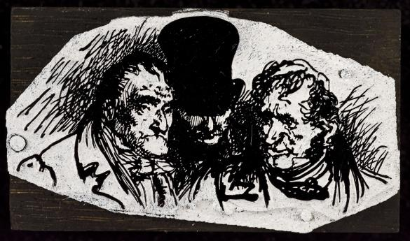
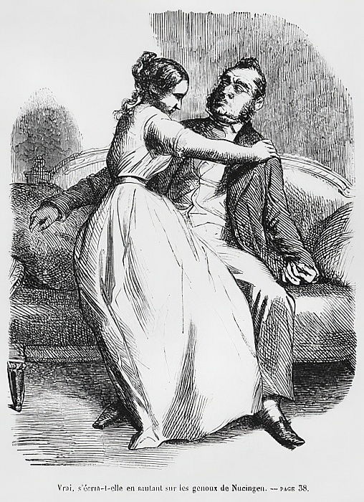
Balzac et la comédie humaine 5: thèmes récurrents
Ou l’unité interne de l’ensemble

Slide 2
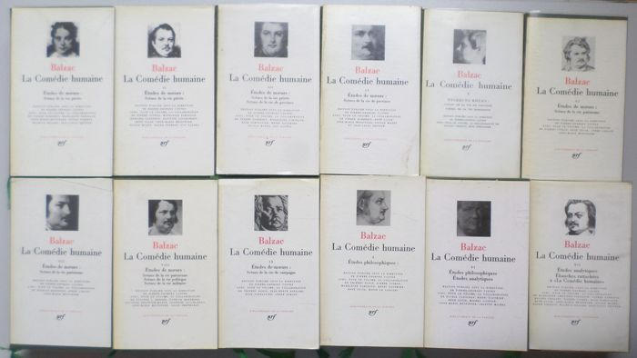
Introduction: Grands thèmes de la comédie humaine
Passions
Société moderne
Energie et volonté
Argent

Slide 3
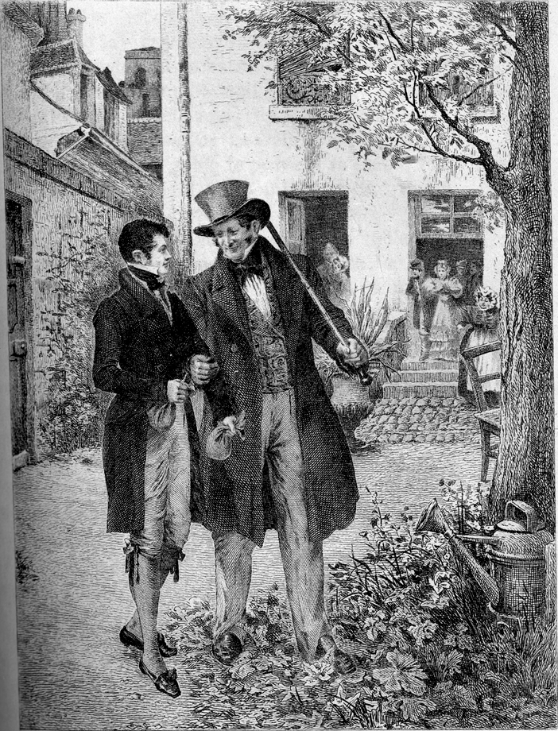
I. Société moderne
« Si j’ai encore un conseil à vous donner, mon ange, c’est de ne pas plus tenir à vos opinions qu’à vos paroles. Quand on vous les demandera, vendez-les. Un homme qui se vante de ne jamais changer d’opinion est un homme qui se charge d’aller toujours en ligne droite, un niais qui croit à l’infaillibilité. Il n’y a pas de principes, il n’y a que des événements ; il n’y a pas de lois, il n’y a que des circonstances : l’homme supérieur épouse les événements et les circonstances pour les conduire » (Le Père Goriot)
Vautrin et Rastignac dans la pension Vaqueur

Slide 4
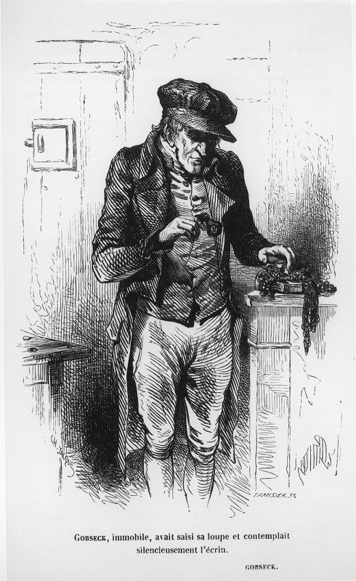
II. Passions et « monomanie »
« L’homme s’épuise par deux actes instinctivement accomplis qui tarissent les sources de son existence. Deux verbes expriment toutes les formes que prennent ces deux causes de mort : VOULOIR et POUVOIR. Entre ces deux termes de l’action humaine il est une autre formule dont s’emparent les sages, et je lui dois le bonheur et ma longévité. Vouloir nous brûle et Pouvoir nous détruit ; mais SAVOIR laisse notre faible organisation dans un perpétuel état de calme. » (La Peau de chagrin)
L’énergie
se concentre
Le souhait
se précise
La passion
s’intensifie
La « monomanie »

Slide 5
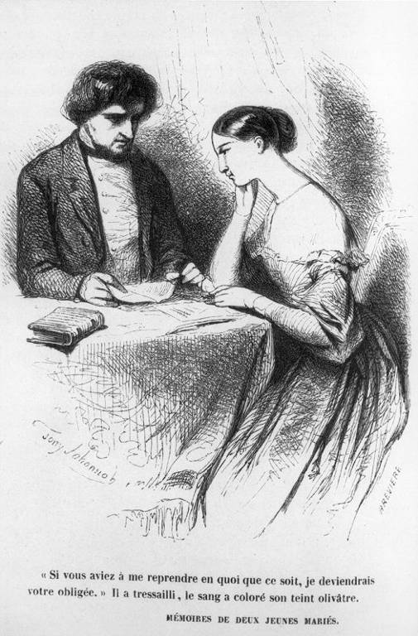
II.B Formes de l’amour dans la comédie humaine
« L’amour vrai, comme on sait, est impitoyable. » (Splendeurs et misères des courtisanes)
« L’amour est à mes yeux le principe de toutes les vertus rapportées à une image de la divinité ! L’amour, comme tous les principes, ne se calcule pas, il est l’infini de notre âme. » (Louise de Chaulieu – Mémoires de deux jeunes mariées)
« Si je n’ai pas l’amour, pourquoi ne pas chercher le bonheur ? » (Renée de l’Estorade – Mémoires de deux jeunes mariées)

Slide 6
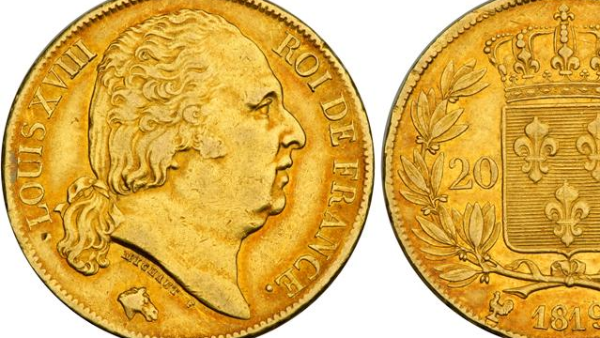
III. Pouvoir de l’Argent
« Enfin l’argent était le pivot, l’unique moyen, mobile d’une Société que Louis XVIII avait voulu créer à l’instar de celle d’Angleterre. » (Ursule Mirouët)
« L’époque actuelle [est celle] où, plus qu’en aucun autre temps, l’argent domine les lois, la politique et les mœurs. » (Eugénie Grandet)

Slide 7
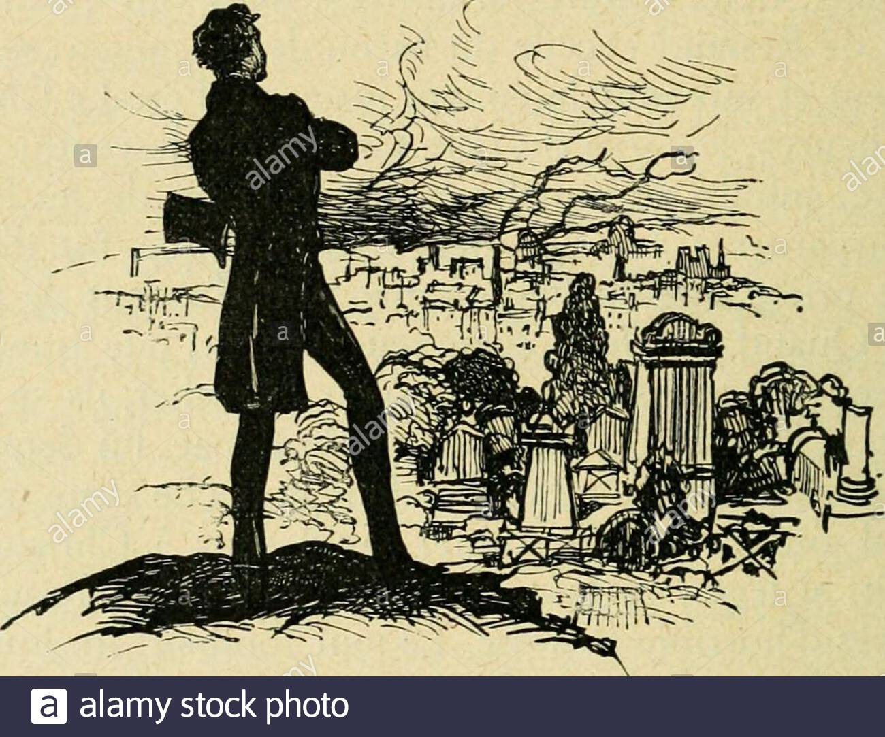
IV. Energie et volonté
« Parvenir ! parvenir à tout prix. » (Vautrin, Le Père Goriot)
« – À nous deux maintenant ! »
(Eugène de Rastignac, Le Père Goriot)

Slide 8
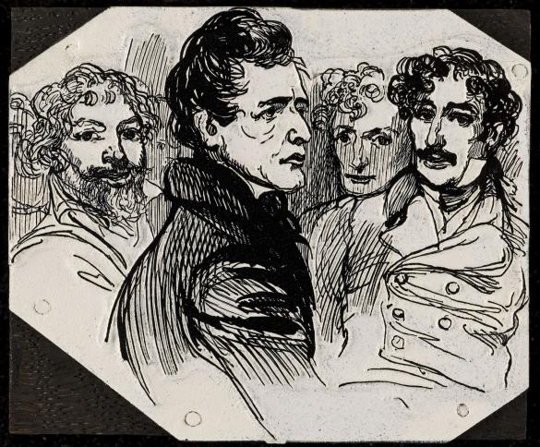
IV.B sociabilité dans la Comédie humaine: les Treize et le Cénacle
« Il y eut donc dans Paris treize frères qui s'appartenaient et se méconnaissaient tous dans le monde; mais qui se trouvaient réunis le soir, comme des conspirateurs, ne se cachant aucune pensée [...] ; ayant les pieds dans tous les salons, les mains dans tous les coffres-forts, les coudes dans la rue, leurs têtes sur tous les oreillers, et, sans scrupules, faisant tout servir à leur fantaisie. » (Ferragus)
« Lucien fut enfin jugé digne d’entrer dans ce Cénacle de grands esprits. Lucien put dès lors connaître ces personnes unies par les plus vives sympathies, par le sérieux de leur existence intellectuelle, et qui se réunissaient presque tous les soirs chez d’Arthez. » (Illusions perdues)

Slide 9
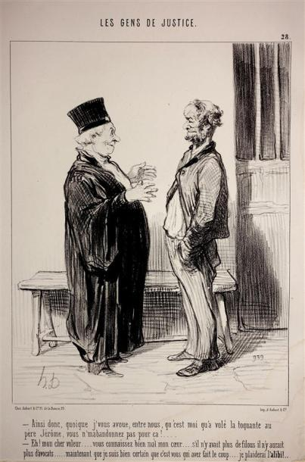
Autres thèmes récurrents de la Comédie humaine
Le droit, les lois, la justice (Gobseck, Colonel Chabert, L’Interdiction, Splendeurs et misères des courtisanes, Une ténébreuse affaire,…)
La famille et la vie conjugale (Physiologie du mariage, La Maison du chat-qui-pelote, Une double famille, Mémoires de deux jeunes mariées, La Cousine Bette,…)
Les Dandys et la vie élégante (Le père Goriot, Illusions perdues, Splendeurs et misères des courtisanes, Cabinet des Antiques,…)
L’Histoire et son évolution (Sur Cathérine de Médicis, Les Chouans, Un épisode sous la Terreur, Le Lys dans la Vallée, Le Médecin de campagne,…)
L’utopie sociale (Le Médecin de campagne, Le Curé de village,…)
La religion (Jésus-Christ en Flandre, Le Curé de village, Le Médecin de campagne, La Messe de l’athée,…)

Slide 10
En guise de conclusion: la présence des thèmes dans quelques romans évoqués
Roman | Société moderne | Passions, amour | Pouvoir de l’argent | Énergie et volonté
Le Père Goriot | Oui (l’initiation d’Eugène de Rastignac) | Oui (l’amour paternel du père Goriot) | Oui | Oui (Eugène de Rastignac)
Illusions perdues | Oui | Oui (les ambitions de Lucien, Coralie et son dévouement) | Oui | Oui (Lucien de Rubempré comme un raté de la volonté, Daniel d’Arthez – écrivain de génie, David Séchard – figure de l’inventeur)
Mémoires de deux jeunes mariées | Oui (duc de Chaulieu) | Oui (l’amour-passion de Louise de Chaulieu) | - | -
La Maison Nucingen | Oui (« nouvelle aristocratie » financière) | +/- | Oui | Oui (Eugène de Rastignac)
La Cousine Bette | Oui (la société sous la Monarchie de Juillet) | Oui (la jalousie de Bette) | +/- | +/- (Wenceslas Steinbock)
Gobseck | Oui | Oui (l’avarice de Gobseck) | Oui | -
La Peau de chagrin | Oui | Oui (les ambitions de Raphaël) | +/- | Oui (Raphaël et son désir de parvenir)
Le Lys dans la vallée | Oui (les débuts de la Restauration) | Oui (l’amour d’Henriette de Mortsauf) | +/- | Oui (Félix de Vandenesse et sa carrière à Paris)
Les Chouans | - | Oui (l’amour de Marie de Verneuil et du marquis de Montauran) | - | -

